Slide 1
Ecosysteem en vegetatie
Systemen en modellen
Johan den Boer
17 februari 2025

Slide 2
Inhoud
Systemen
Modellen
Ecosystemen
Vegetatie

Slide 3
Voorbeelden van systemen
Ecosystemen
Voorbeeld: Kalkgrasland, Waddenzee
Natuurkundige systemen
Voorbeeld: weersysteem, warmtepomp
Financiële systemen
Voorbeeld: voorraad optimalisatie, beleggingssysteem
Informatiesystemen
Voorbeeld: Inventar, waarneming.nl
….

Slide 4
Wat is een systeem? (1)
Systeem grens
Omgeving
Component met eigenschappen
Systeem
Toestand
A=30
B=55
C=7
D=rood
Relatie
Oorzaak/
gevolg?
Toestand
A=3
B=55
C=7
D=groen
A=3
B=55
C=7
D=groen
A=30
B=55
C=7
D=rood
Terug koppeling
Gesloten systeem
Geen relaties met de omgeving
Open systeem
Invloeden van- en/of naar de omgeving
Input
Output

Slide 5
Wat is een systeem? (2)
Een systeem is opgebouwd uit componenten of elementen die samen een georganiseerde structuur vormen. Voorbeelden ecosysteem:
  Organismen, bodem, lucht
Componenten hebben eigenschappen. Voorbeelden ecosysteem:
  Biomassa, reproductiesnelheid, pH, fosfaatgehalte
Elk systeem heeft een toestand: de waarde van de eigenschappen van de componenten op een bepaald tijdstip.
De toestand van een systeem kan door interne- of externe interacties (proces) veranderen (dynamiek).
De componenten binnen een systeem staan in wisselwerking met elkaar. Deze relaties kunnen lineair (oorzaak-gevolg interactie) of complex (interacties met terugkoppelingen) zijn. Voorbeelden ecosysteem:
  Insect bestuift plant
  Plant geeft voedsel aan insect
Een systeem is afgebakend ten opzichte van de buitenwereld (systeemgrens), maar open systemen kunnen wel interactie (input, output) met de buitenwereld hebben. Gesloten systemen niet: alleen interne dynamiek.
Notes:
Je zei:
Vegetatie als model voor een ecosysteem
ChatGPT zei:
Vegetatie kan dienen als een model voor een ecosysteem, omdat het de basis vormt voor energie- en nutriëntenstromen binnen een ecosysteem. Planten spelen een cruciale rol in de kringlopen van water, koolstof en voedingsstoffen en beïnvloeden de interacties tussen verschillende organismen.
Waarom vegetatie als ecosysteemmodel?
Primaire productie
Planten zetten zonne-energie om in organische stoffen via fotosynthese.
Ze vormen de basis van de voedselketen en voorzien herbivoren van energie.
Habitat en biodiversiteit
Vegetatie biedt schuilplaatsen en voedsel voor dieren en micro-organismen.
Verschillende plantensoorten creëren niches en bevorderen biodiversiteit.
Nutriëntenkringlopen
Planten nemen voedingsstoffen uit de bodem op en geven deze terug via afbraakprocessen.
Bladeren en wortels beïnvloeden bodemvruchtbaarheid en microbiële activiteit.
Waterhuishouding
Vegetatie beïnvloedt verdamping en wateropslag in de bodem.
Bomen en planten reguleren de watercyclus en verminderen erosie.
Klimaatregulatie
Bossen en graslanden slaan koolstof op en reguleren lokale en mondiale temperaturen.
Stedelijke vegetatie kan hittestress verminderen.
Toepassingen van vegetatie als ecosysteemmodel
Natuurbeheer: Inzicht in vegetatie helpt bij het behoud van ecosystemen.
Landbouw: Begrijpen hoe gewassen functioneren binnen een ecosysteem kan duurzame landbouw bevorderen.
Klimaatonderzoek: Vegetatiegegevens worden gebruikt in klimaatmodellen.
Door vegetatie als model te gebruiken, kunnen wetenschappers en beleidsmakers ecosystemen beter begrijpen en beheren. Wil je dieper ingaan op een specifiek aspect, zoals tropische regenwouden of stedelijke ecosystemen?
Je zei:
algemene aspecten van systemen
ChatGPT zei:
Systemen bestaan uit verschillende elementen die met elkaar in wisselwerking staan en samen een geheel vormen. De algemene aspecten van systemen kunnen worden onderverdeeld in de volgende kenmerken:
1. Structuur en elementen
Een systeem bestaat uit componenten of elementen die samen een georganiseerde structuur vormen. Dit kunnen fysieke elementen zijn (zoals organismen in een ecosysteem) of abstracte componenten (zoals processen in een economisch systeem).
2. Input en output
Input: De middelen, energie of informatie die een systeem binnenkomen.
Output: Het resultaat of de producten die het systeem genereert.
Voorbeeld: In een ecosysteem is zonlicht een input en zuurstof (via fotosynthese) een output.
3. Interacties en relaties
De componenten binnen een systeem staan in wisselwerking met elkaar. Deze interacties kunnen lineair (oorzaak-gevolg) of complex (terugkoppelingslussen) zijn.
4. Dynamiek en verandering
Systemen zijn zelden statisch; ze evolueren over tijd door interne en externe invloeden. Dit kan door natuurlijke processen, menselijk ingrijpen of andere factoren komen.
5. Terugkoppeling (Feedbackloops)
Positieve feedback: Versterkt een proces (bijv. opwarming van de aarde door smeltend ijs, waardoor minder zonlicht wordt weerkaatst).
Negatieve feedback: Stabiliseert een systeem (bijv. het menselijk lichaam dat door zweten afkoelt).
6. Afbakening en omgeving
Elk systeem heeft grenzen die het scheiden van de omgeving, maar vaak is de interactie met de omgeving noodzakelijk voor het functioneren.
7. Evenwicht en zelfregulatie
Veel systemen streven naar een evenwicht (homeostase). Dit kan betekenen dat het systeem mechanismen heeft om zichzelf aan te passen bij verstoringen.
8. Complexiteit en emergentie
Sommige systemen vertonen emergente eigenschappen, waarbij het geheel meer is dan de som der delen. Bijvoorbeeld: bewustzijn ontstaat uit interacties tussen neuronen, hoewel individuele neuronen op zichzelf niet "bewust" zijn.
Wil je dat ik een specifiek type systeem verder uitwerk, zoals ecologische, economische of technische systemen?
Zoeken
Redeneer
ChatGPT kan fouten maken. Controleer belangrijke informatie.
?

Slide 6
Wat is een systeem? (3)
Veel systemen streven naar een evenwichtstoestand (homeostase). Dit kan betekenen dat het systeem mechanismen heeft om zichzelf aan te passen bij verstorende input (zelfregulatie). Voorbeeld:
  Climax vegetatie
Complexere systemen, met veel negatieve terugkoppeling, hebben een stabielere evenwichtstoestand dan systemen met alleen oorzaak-gevolg-relaties.
Systemen met positieve terugkoppeling kunnen snel ontsporen: na het overschrijden van een kantelpunt wordt een nieuwe evenwichtstoestand bereikt die substantieel afwijkt van de oude. (Of het systeem ontploft)
Complexe systemen kunnen emergentie vertonen: het geheel is meer dan de som der delen. Het systeem heeft eigenschappen die niet aan één of enkele componenten te koppelen zijn. Voorbeeld ecosysteem:
  Door mensen ervaren schoonheid

Slide 7
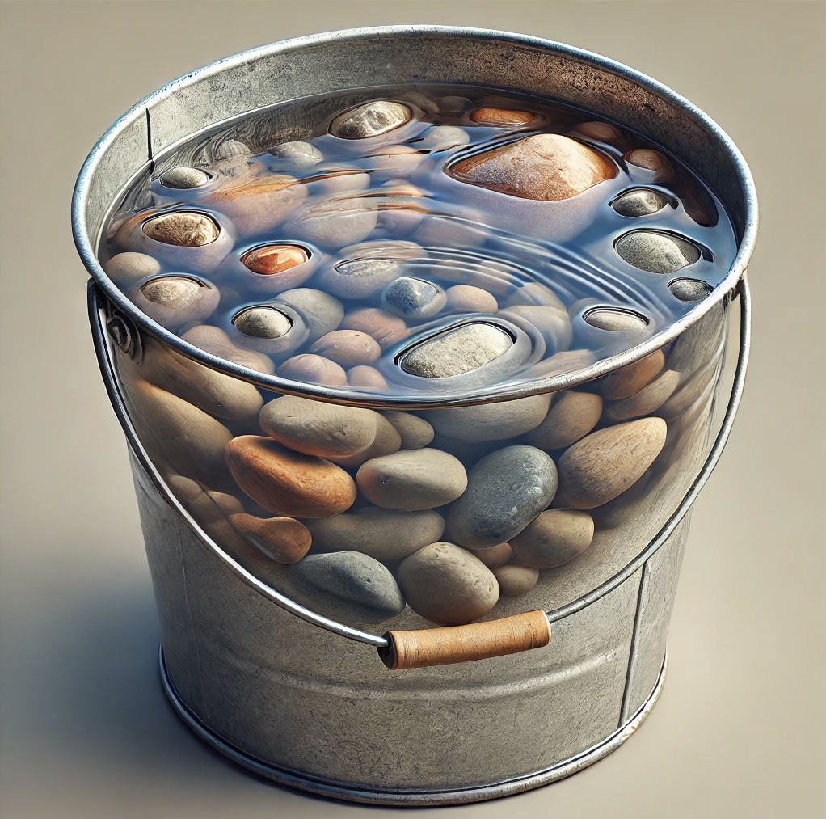
Eenvoudig systeem: emmer water met stenen
Systeemgrens: emmer
Componenten: water, stenen
(Evenwichts-) toestand:
  Aantal stenen
  Hoe hoog staat het water
Als er een steen ingegooid wordt (input):
Eerst turbulentie (chaotische toestand)
Dan nieuw evenwicht: aantal stenen toegenomen en het water staat hoger (relatie)
Notes:
Afbeelding gegenereerd met AI

Slide 8
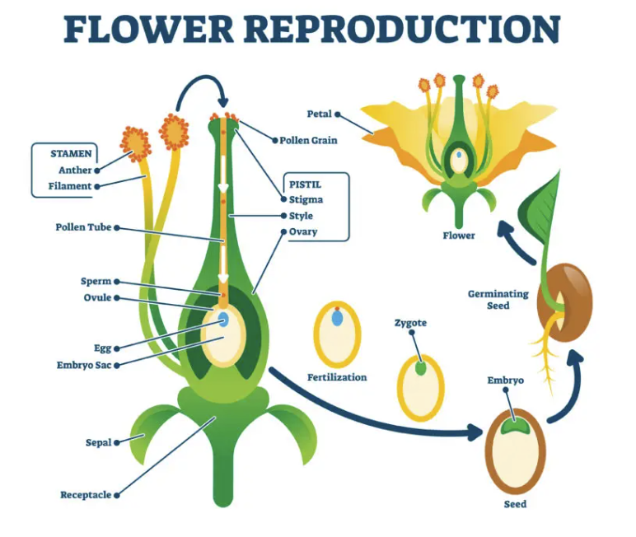
Wat is een model?
Een model is vereenvoudigde afbeelding van een in werkelijkheid bestaand (complex) systeem.
Notes:
Een model van een systeem is een vereenvoudigde weergave van een complex geheel, bedoeld om de structuur, processen en interacties binnen het systeem te begrijpen en te analyseren. Er zijn verschillende soorten systeemmodellen, afhankelijk van het doel en de toepassing.
Soorten systeemmodellen
Fysieke modellen
Tastbare representaties, zoals een schaalmodel van een gebouw of een ecosysteem in een laboratorium.
Bijvoorbeeld: een windtunnelmodel voor het testen van aerodynamica.
Conceptuele modellen
Beschrijven een systeem in woorden, diagrammen of schema’s.
Bijvoorbeeld: het voedselweb in een ecosysteem of een stroomdiagram van een organisatie.
Wiskundige modellen
Gebruiken vergelijkingen en formules om een systeem kwantitatief te beschrijven.
Bijvoorbeeld: klimaatmodellen of economische groeimodellen.
Computermodellen
Digitale simulaties van systemen, vaak gebaseerd op wiskundige modellen.
Bijvoorbeeld: weersvoorspellingsmodellen of kunstmatige intelligentie-algoritmen.
Dynamische modellen
Modellen die de veranderingen in een systeem over tijd tonen.
Bijvoorbeeld: het Lotka-Volterra-model voor predator-prooi-interacties.

Slide 9
Doel van een model
Een model wordt altijd gemaakt met een bepaald doel voor ogen.
Het doel bepaalt in belangrijke mate hoe het systeem vereenvoudigd moet worden:
Wat de doelvariabelen (gewenste output) zijn
Welke componenten (toestandsvariabelen) meegenomen/weggelaten worden
Welke relaties worden meegenomen/weggelaten
Welke input relevant is
  Stuurvariabelen: input onder controle van
  de systeemeigenaar/beheerder/onderzoeker
  Parameters: input niet onder controle van
  de systeemeigenaar/beheerder /onderzoeker

Slide 10
Model van een systeem
Omgeving
Model
Toestand
C=7
D=rood
C=7
D=rood
Parameters
Stuurvariabelen
Doelvariabelen

Slide 11
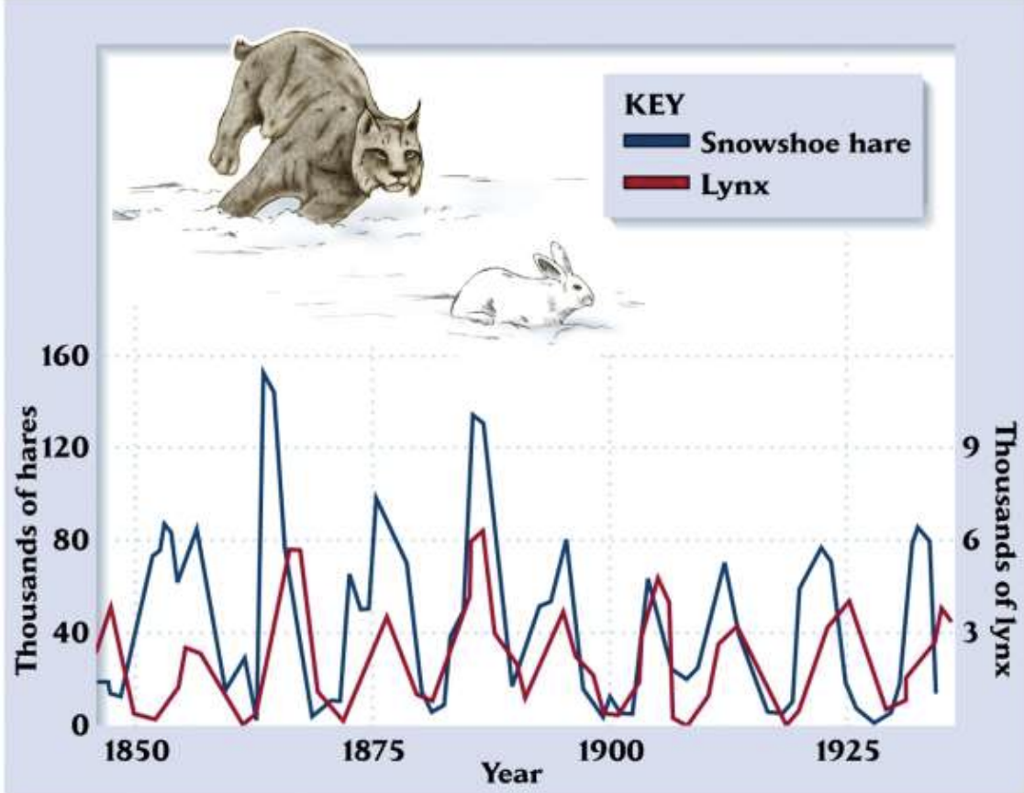
Soorten modellen
Fysieke modellen:
  Maquette van Märklin-treintjes door een berglandschap van papier-maché
  Schaalmodel van de Delta-werken
  Tuinvijver met ‘natuurlijke’ oevervegetatie als model voor een meer
Conceptuele modellen
  Schema’s: Reproductie systeem bloeiende planten
  Tabellen: diagnostische soorten voor een associatie
  Teksten: Beschrijving van een associatie in onze veldgids
Wiskundige modellen/computermodellen
  Klimaatmodel
  Bedrijfseconomische modellen
Dynamische modellen
  Lotka-Volterra Predator/prooi-model
…

Slide 12
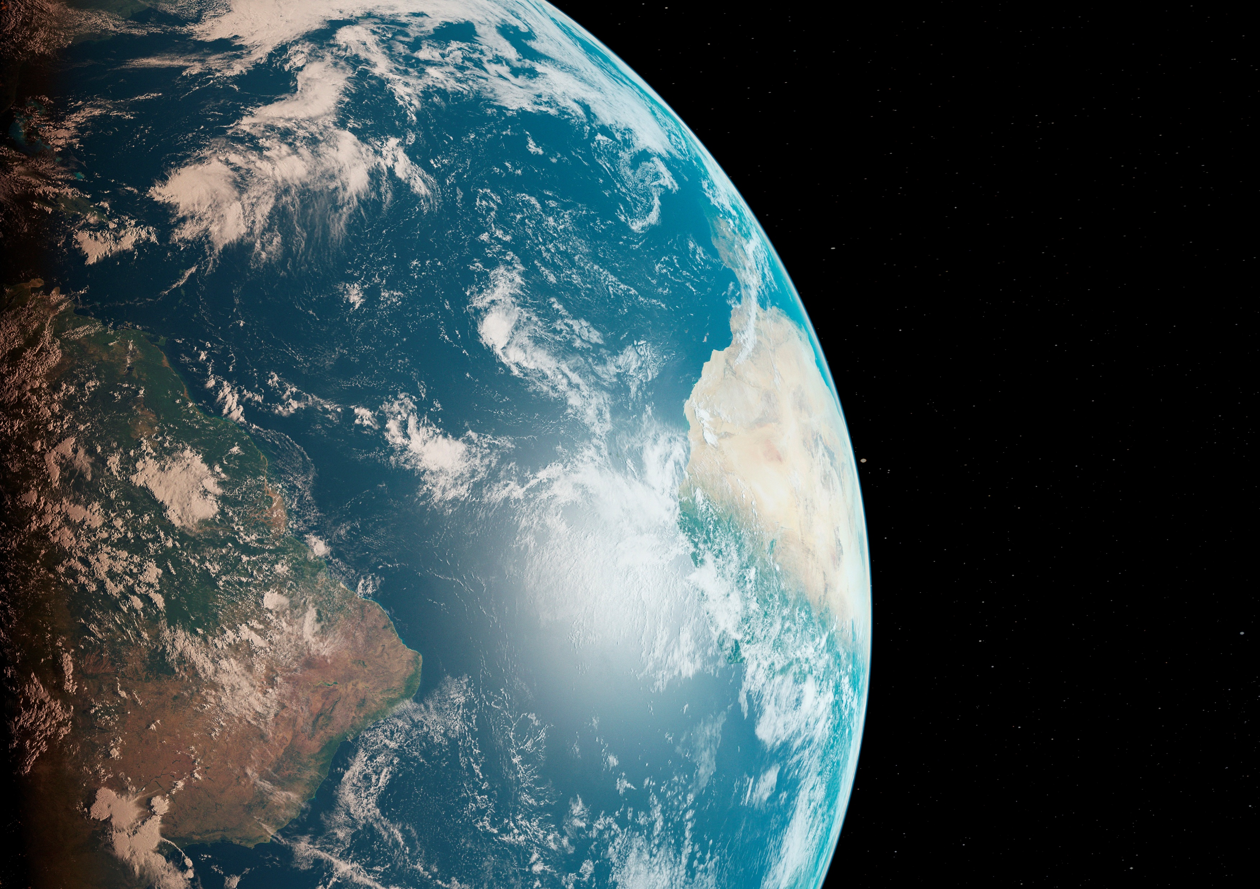
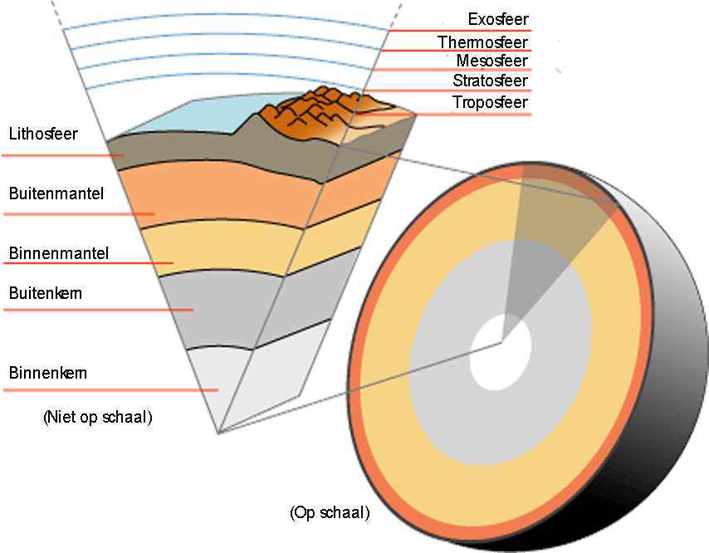
Systeem en Model Aarde
Systeem grens
Gesloten systeem?
Componenten
  Troposfeer
  Gemiddelde temperatuur
  Lithosfeer
  Percentage wateroppervlak
  Bewoners
  Aantal mensen,
  Maat voor biodiversiteit

Slide 13
Belang van ecologische modellen
Voorspellend model
Voorspellen van ecologische veranderingen, bijv. door klimaatverandering, aanvoer exoten (parameters).
Beslissingsondersteunend model
Beleid en natuurbeheer ondersteunen, zoals duurzaam bosbeheer, maaibeheer, begrazingsbeheer, herintroducties, …. (stuurvariabelen)
What-If analyses.
Beschrijvend model
Ecologische interacties beter begrijpen en beschermingsmaatregelen ontwikkelen.

Slide 14
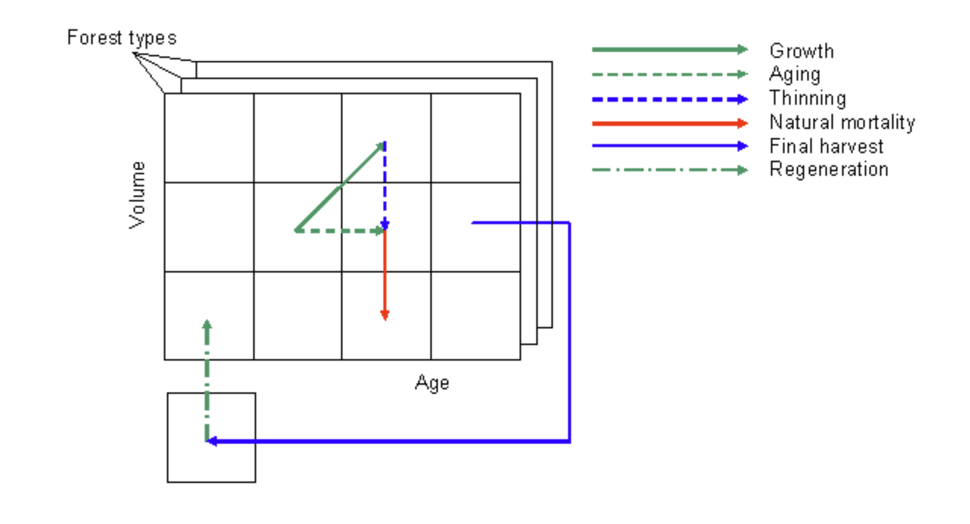
Beschrijvend model
Bosmodel

Slide 15
Vegetatie
Met een vegetatieopname meten we de toestand van een bepaald ecosysteem op een bepaald tijdstip
Toestand beschreven door: soortensamenstelling, bedekkingen, etages, bodemmonster, actueel beheer, …
Sterke vereenvoudiging van het echte ecosysteem: veel componenten en relaties niet bekeken
  Troposfeer: klimaat/weersinvloeden
  Fauna, Micro organismen, …
  Fertiliteit
  Processen, dynamiek (wel bij PQ’s)

Slide 16
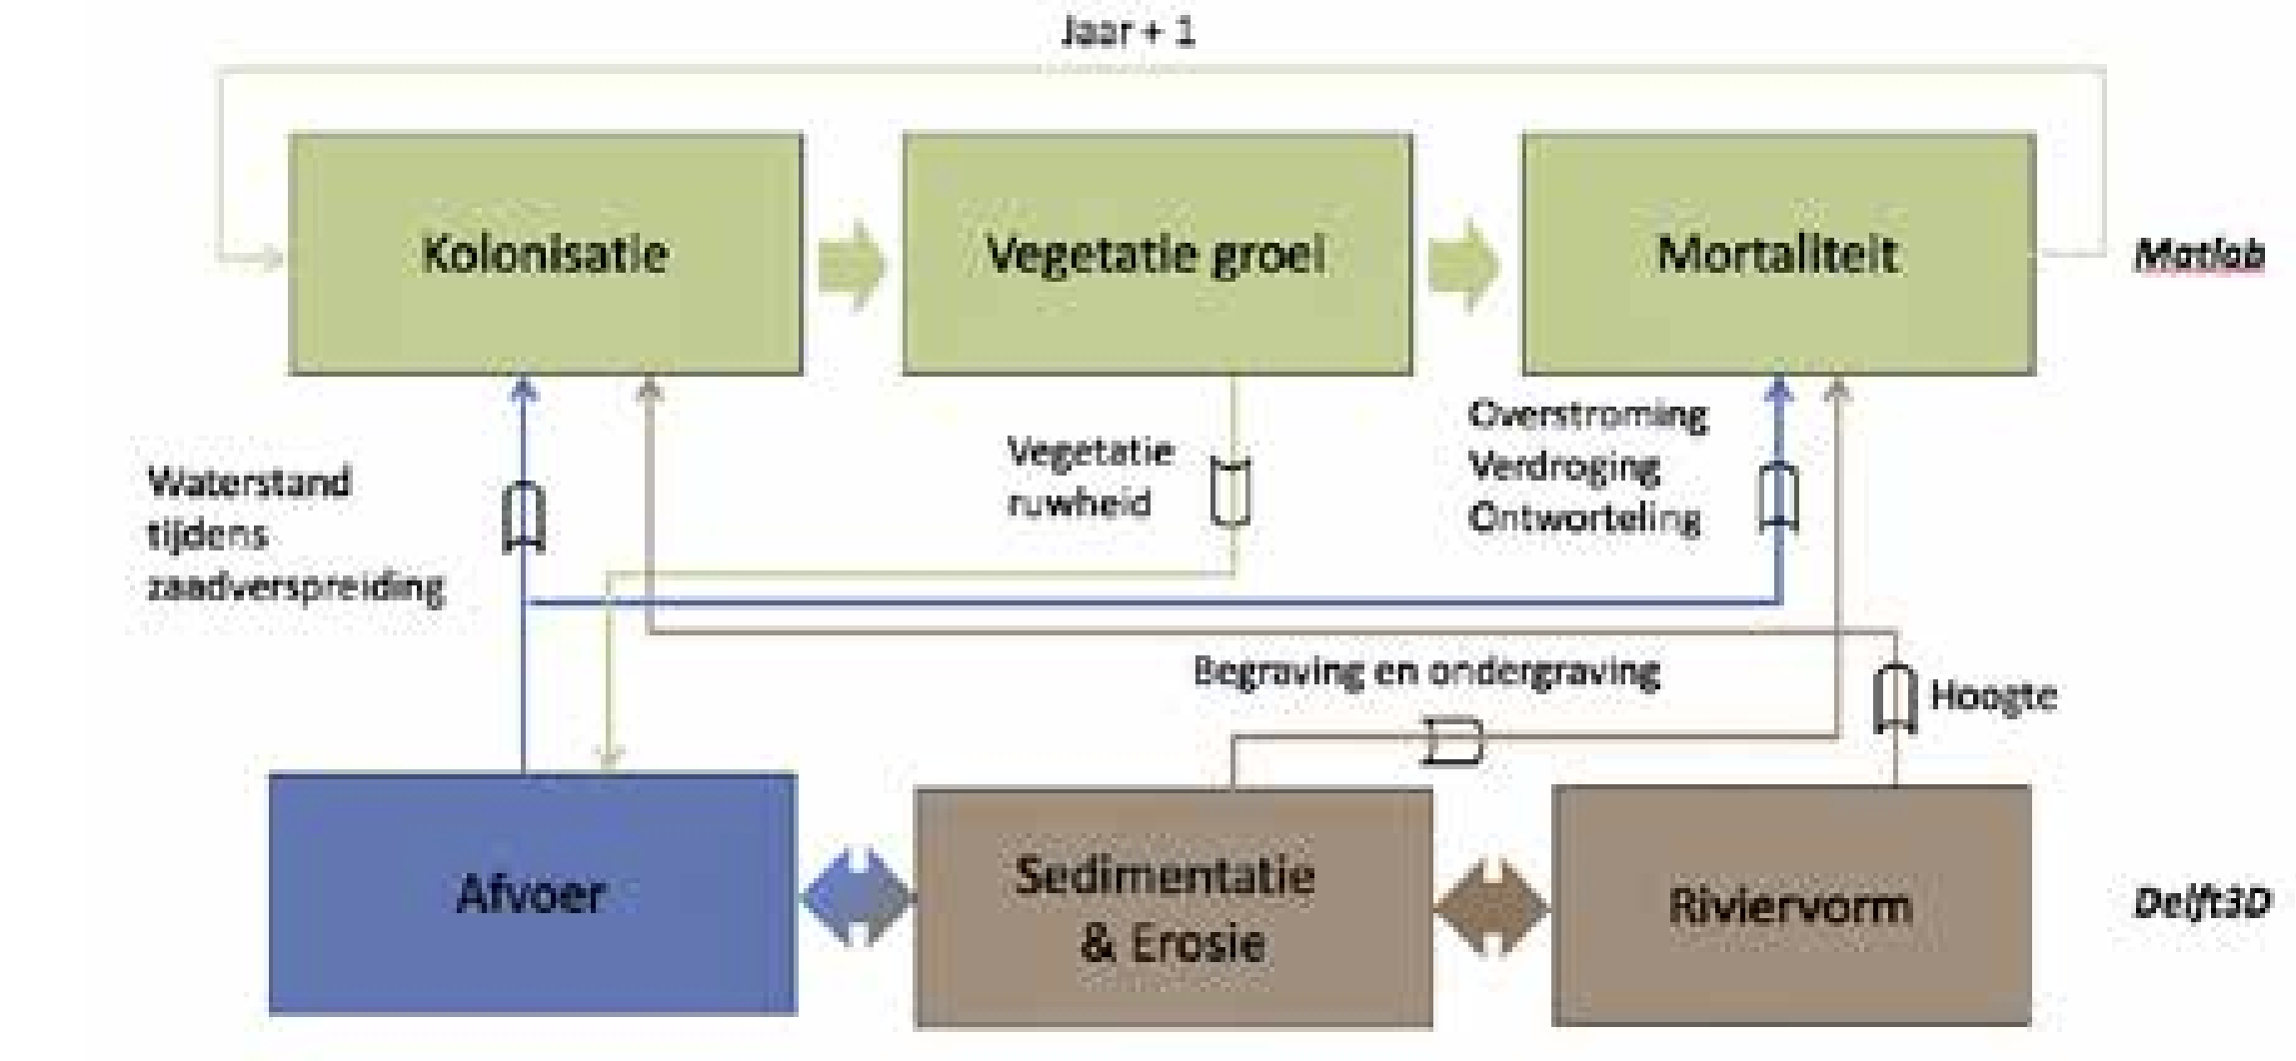
Beschrijvend model
HET DYNAMISCHE SAMENSPEL VAN RIVIEREN EN OEVERVEGETATIE
Terugkoppeling:
de abiotiek beïnvloed de vegetatie,
de vegetatie beïnvloed de abiotiek
Notes:
https://edepot.wur.nl/419762

Slide 17
Vragen voor ons onderzoek
Een vegetatieopname zelf is geen doel op zich.
Wat zijn wel de doelen?
Wat is de systeemgrens?
Welke componenten moeten we onderzoeken?
Welke relaties zijn relevant?
Welke parameters en stuurvariabelen zijn er?

Slide 18
Bronnen
https://www.slo.nl/thema/vakspecifieke-thema/natuur-techniek/modelleren/modelleren/
https://www.wur.nl/nl/onderzoek-resultaten/onderzoeksinstituten/environmental-research/faciliteiten-producten/software-en-modellen.htm
https://www.sciencedirect.com/topics/earth-and-planetary-sciences/lotka-volterra-model
https://edepot.wur.nl/419762
https://efi.int/knowledge/models/efiscen/approach
https://www.science-sparks.com/3d-flower-model-plant-science/

